Slide 1
INSTALAÇÃO DO JAVA JDK

Slide 2
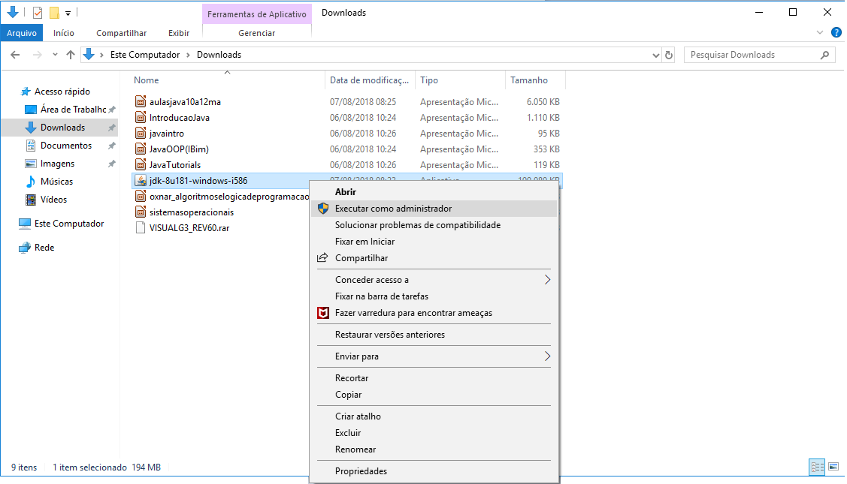
EXECUTE O ARQUIVO BAIXADO COMO ADMINISTRADOR

Slide 3
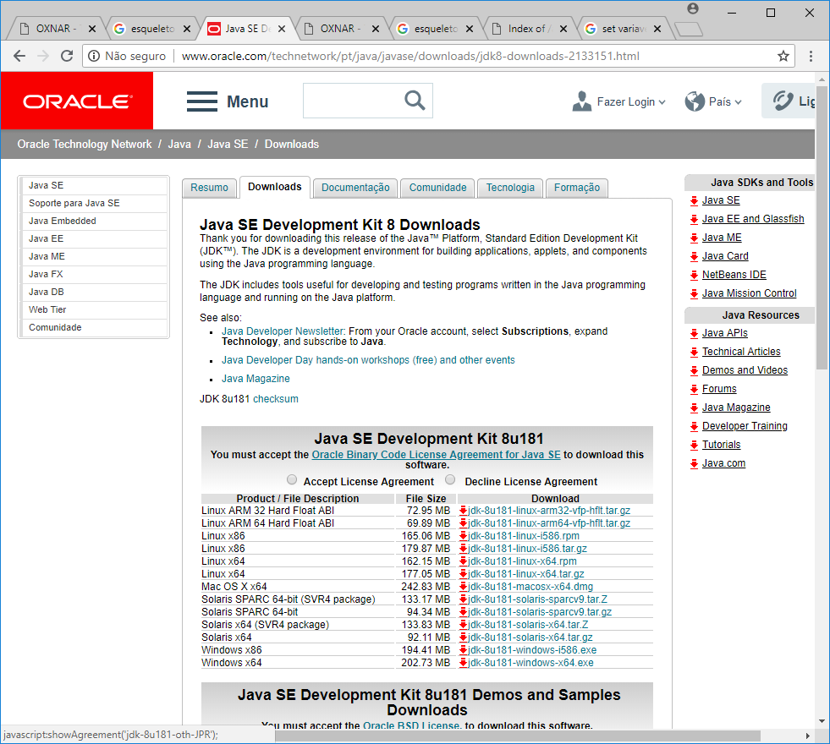
Acesse o site da Oracle através do link:
http://www.oracle.com/technetwork/pt/java/javase/downloads/jdk8-downloads-2133151.html
Aceite os termos da licença para que seja possível fazer o download.

Slide 4
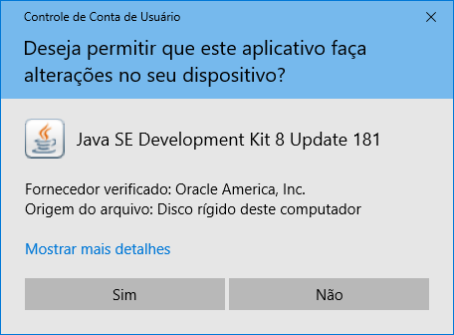
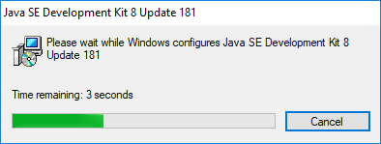
CLIQUE EM “SIM” ACEITAR A INSTALAÇÃO

Slide 5
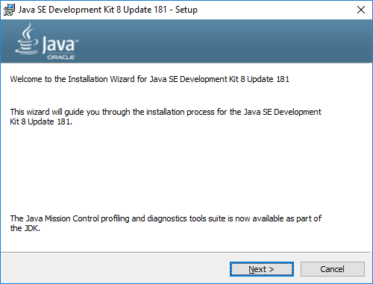
CLIQUE EM NEXT PARA CONTINUAR A INSTALAÇÃO OU ALTERANDO A ATUALIZAÇÃO EXISTENTE

Slide 6
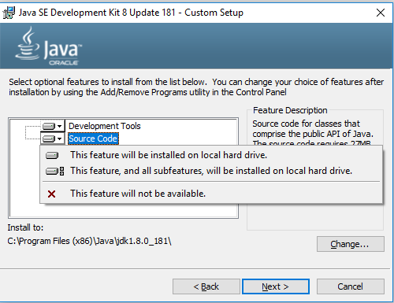
ESCOLHA OS OPCIONAIS CASO NECESSÁRIO OU CLIQUE DIRETO EM NEXT

Slide 7
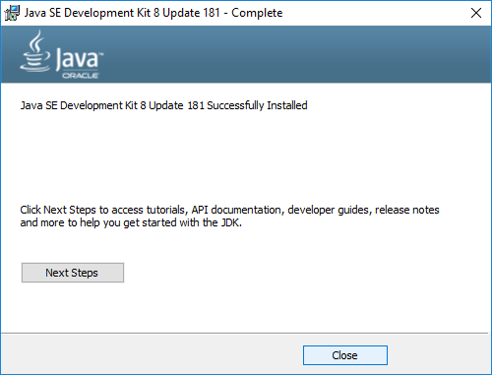
AGORA FINALIZE A INSTALAÇÃO

